Slide 1
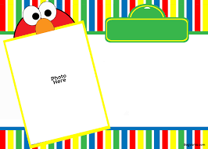
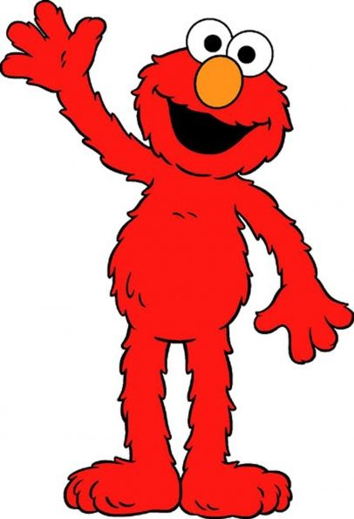
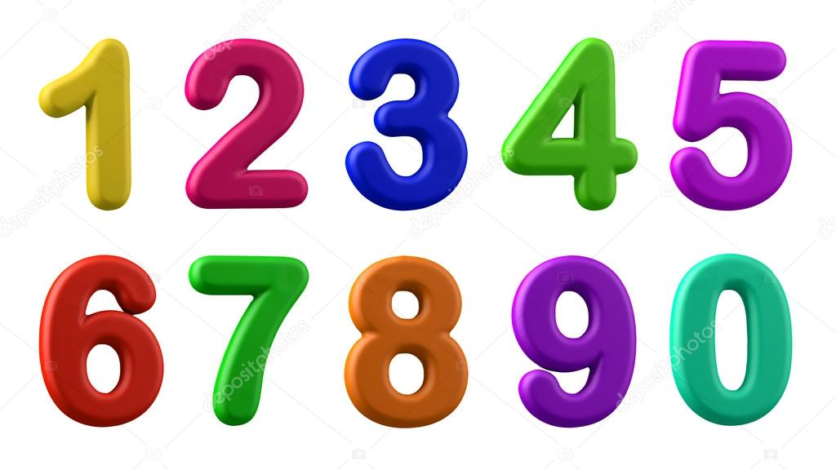
Que divertido es aprender los número del 1 al 5
Hoy aprenderemos:
Los números

Slide 2
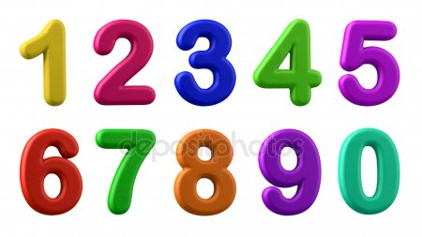
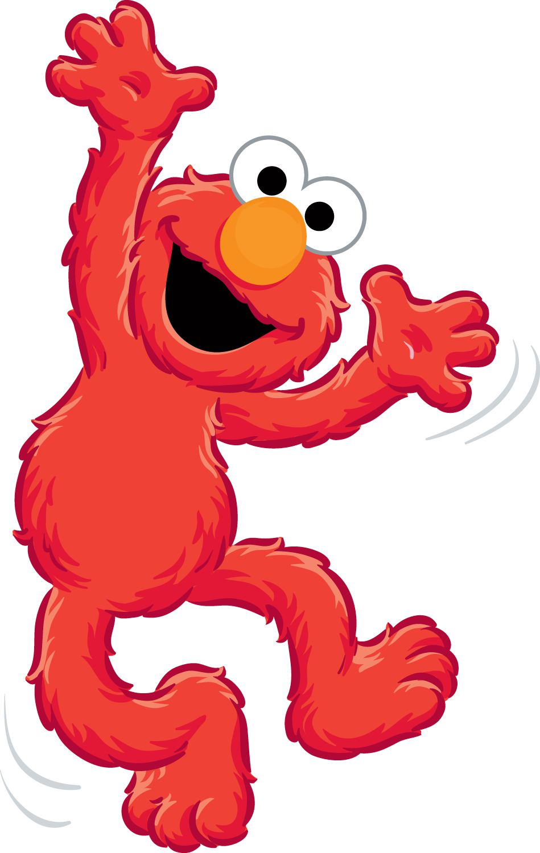
¿ Qué número es?

Slide 3
¿ Qué número es?

Slide 4
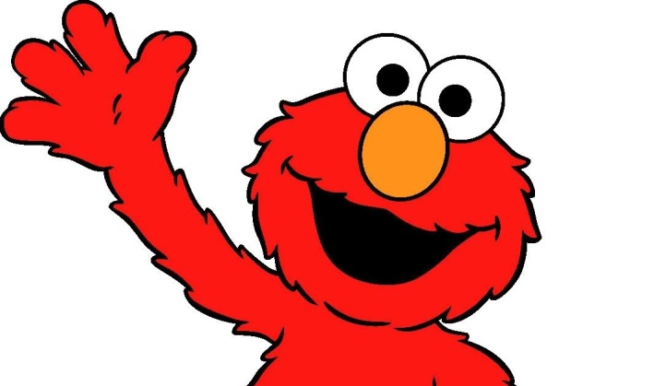


¿ Qué número es?

Slide 5
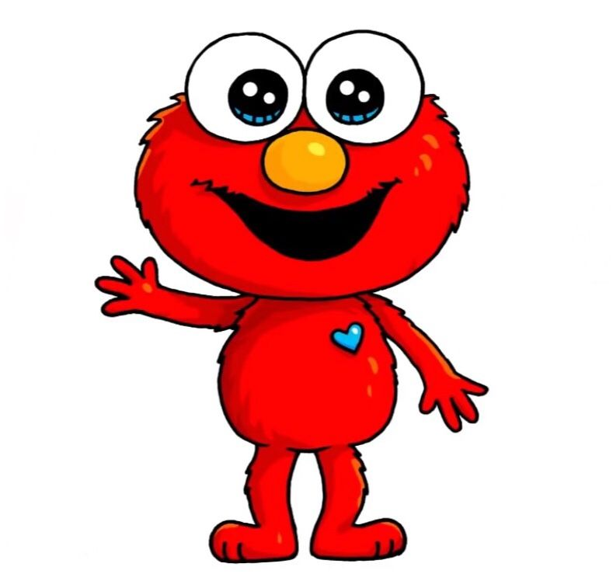

¿ Qué número es?

Slide 6

¿ Qué número es?

Slide 7


¿ Qué número es?
Actividad: Encierra la cantidad de galletas según el número.

Slide 8
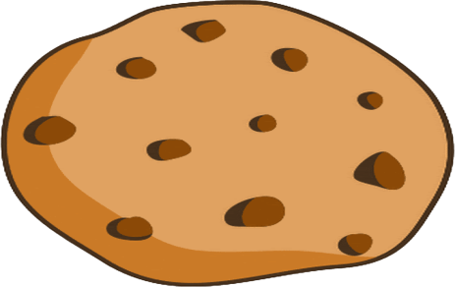


¿ Qué número es?
Actividad: Cuenta la cantidad de galletas y marca con una ( x) el número que corresponda.

Slide 9

¿ Qué número es?
Actividad: Encierra la cantidad de galletas según el número.

Slide 10
¿ Qué número es?
Actividad: Dibuja la cantidad de galletas según el número indicado.

Slide 11

¿ Qué número es?
Actividad: Encierra la cantidad de Elmo según el número.

Slide 12
¿ Qué número es?
Actividad: Encierra la cantidad de Elmo según el número.

Slide 13
¿ Qué número es?
Actividad: Cuenta la cantidad de galletas y marca con una ( x) el número que corresponda.

Slide 14
¿ Qué número es?
Actividad: Con la ayuda de tu profesor/a identifica cuántos Elmo faltan para completar la cantidad indicada.

Slide 15
Actividad: Con la ayuda de tu profesor/a identifica cuántos Elmo faltan para completar la cantidad indicada.

